Slide 1
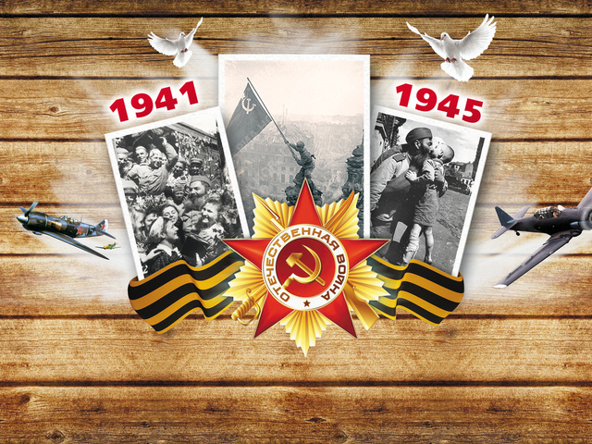
Ұлы есімдер ұмытылмайды!

Slide 2
Мақсаты:Ұлы Отан соғысының,басталуы; Ұлы Жеңіс туралы мағұлмат беру. Отан үшін жан қиған аталар мен апалардың, ерлігін үлгі ете отырып, оларды құрметтеуге тәрбиелеу.

Slide 3
Ұлы Жеңістің қасиетін, батыр ағаларымызбен апаларымыздың ерлігін ешкім де, ешқашанда ұмытпақ емес. Әлемді дүр сілкіндірген оқиға 1941 жылы 22 маусым күні таңғы сағат 4 - те бейбіт жатқан елімізге Германия тұтқиылдан соғыс ашты. Суық хабар сол күні байтақ елімізге, жер - жердегі ауыл - селоға тарады. Ер азаматтар асығыс соғысқа аттанды. Кейбірі өздері сұралып кетті. Қасиетті жеріміз, бейбіт жатқан еліміз, құлақ естіп, көз көрмеген апатқа ұшырады. Еліміздің жауынгерлері қасық қаны, шыбындай жаны қалғанша шайқасты. Жеңіс жеңілдікпен келген жоқ.

Slide 4
Біздің халқымыз қазақтың батыр қыздары Әлия Молдағұлова мен Мәншүк Мәметованың есімдерін мақтанышпен атайды.

Slide 10
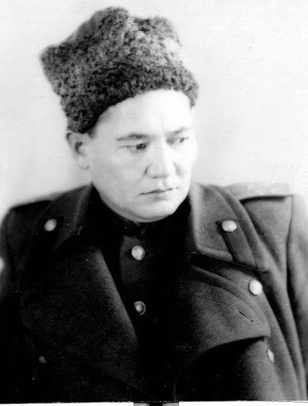

Slide 13
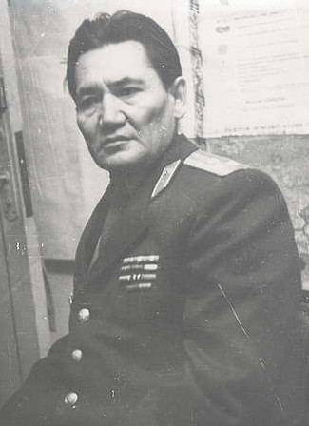
Соғыс кезінде қолбасшы Рокоссовский лейтенант шеніндегі жап-жас қазақ жігітінің қабілетіне риза болып, полк командирлігіне тағайындаған. Б.Момышұлы соғыс кезінде 207 рет шайқасқа қатысып, 2 рет ауыр жараланды. Басшалық тарапынан бірнеше рет Кеңес Одағы батыры атағына ұсынылады. Бірақ, атақ кешіктіріле береді. Еңбекқор Б.Момышұлы мойыған жоқ. Ол 37 дәптер күнделік жазған батыр, бейбіт өмірдің қаруы қаламды алып қазақ және орыс тілдерінде көптеген кітаптар жазады.

Slide 15
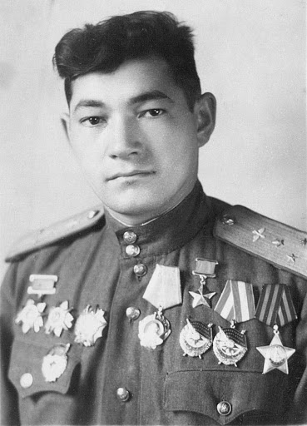
Талғат Бегильдинов 1942 жылы майданға аттанады. Осы өзі бір көргеннен қатты ұнатқан ұшақпен көк жүзінде 500 сағат болады. 305 рет әскери шабуылға шығып, жау ұясы – Берлинді алуға бірінші болып қатысады. Фашистер өздеріне аяусыз өлім оғын сепкен Талғат мінген ұшақты «Қара ажал» деп атаған. 23 жасында Кеңес Одағының екі мәрте батыры атағын иеленіп, соғыста небір көзсіз ерлік көрсеткен қыран қазақ қан майданнан аман-есен оралған соң, әскери әуе академиясын аяқтайды.

Slide 17
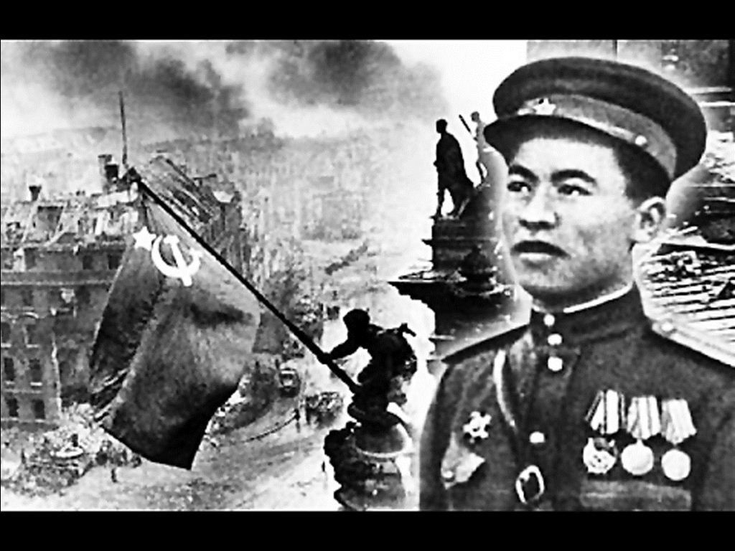
Қазақстандықтар Брест қамалын қорғады, Мәскеу түбінде де өлімге бастарын тікті. Сталинград, Курск доғасындағы шайқастарда ерекше көзге түсті. Берлинге шабуыл жасады, Рейхстагқа қазақ жігіті Рақымжан Қошқарбаев Жеңіс туын 1945 жылдың 30 сәуірде тікті.

Slide 18
Міне, ата - бабаларымыздың арқасында бүгінгі күні өз тәуелсіздігімді алып, егеменді ел болып, әлемге танылып отырмыз. Өз әнұранымыз, өз елтаңбамыз, әрқашан биіктен көрінер туымыз бар. Бұл біз үшін үлкен қуаныш, үлкен бақыт. Қуанышымыз, жеңісіміз ұзағынан болсын деп бүгінгі мерекелік шарамызды аяқтаймыз. Елімізде бейбітшілік болсын! Аналарымыздың зарлаған, сәбилеріміздің жылаған дауысы естілмесін! Айбынды азаматтарымыз аман болсын!

